Slide 1
对未来的一次优雅想象
基于机器学习和大数据的
广告精准投放推荐系统
PRESENTED BY THE TEAM OF HODING BE
ARS LEG

Slide 2



线上
淘宝商品推荐，称心如意
亚马逊图书推荐，找到一下本挚爱读物

Slide 3
线下
室友推荐的某品牌产品
食堂门口前各种商家传单
……
效果不总是那么尽如人意
Notes:
效果不总是那么尽如人意，除非别人很很熟悉你

Slide 4
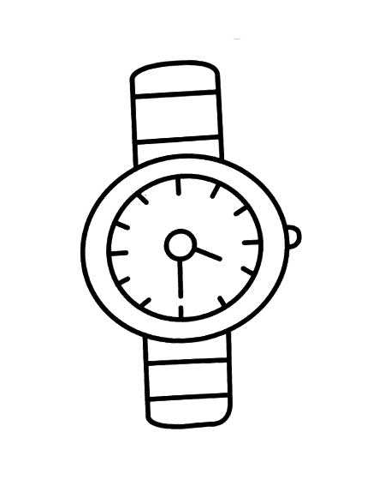

给一个屌丝投放世界名表的广告
+

Slide 5
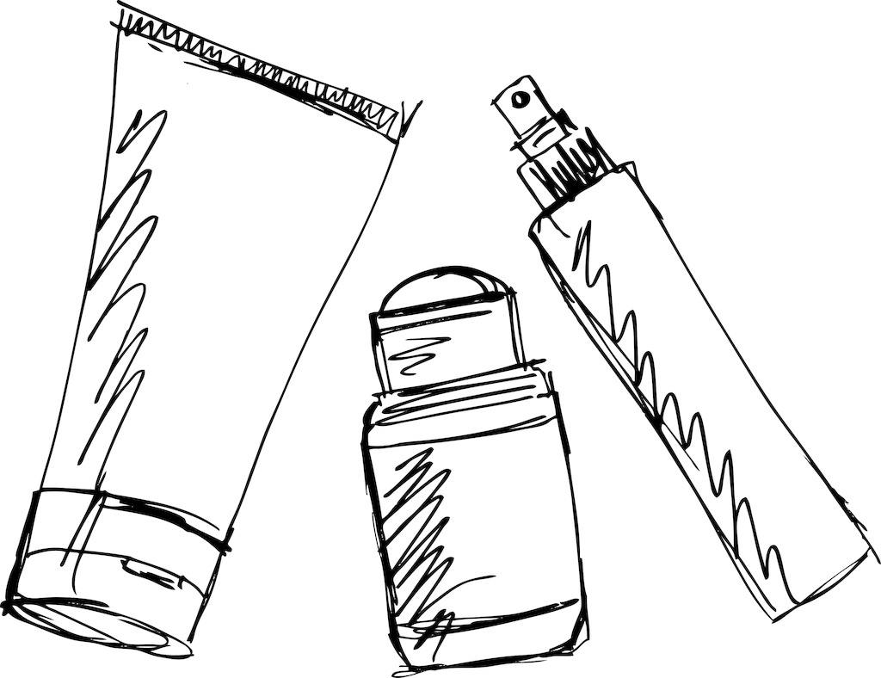
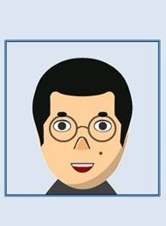
给一个理工男投放化妆品广告
+
Notes:
广告商投放广告对于位置和受众选择具有盲目性，或者换句话讲，广告商对于某小区的受众群体并不知情。
广告投放的低效率，广告宣传方面做很多无用功。所以我们今天要做的事情，就是建立一套完善的线下的广告精准投放推荐系统，将广泛应用于线上平台的推荐系统，放在从未应用过的线下广告投放领域来。

Slide 6
总体简介
除此之外，
线下广告招商方式还存在的问题
投放广告的位置不科学
信息不对流
广告发布流程繁琐
投放商资金分配不合理
Notes:
投放广告的位置不科学（不清楚广告投放位置周围广告受众们的情况）
信息不对流（广告投放商与广告位提供商之间没有很好的信息交流平台——广告投放商苦于没有合适的广告位，广告位提供商却有可能有大把的空置广告位得不到利用）
广告发布流程繁琐（广告位提供商只负责提供位置，广告投放商要自己解决如何制作广告的问题，没有一站式服务）
投放商资金分配不合理（广告投放商不能利用科学的方法将自己的资金进行合理处置，达到效益最大化）
我们做这个课题的初衷就是这样。我们的功能就是推荐，为线下的广告投放商找到适合他们广告投放的小区用户，为小区物业找到适合他们的广告投放商。

Slide 7


总体简介
两种用户
广告投放商
广告位提供商
Notes:
广告位提供商既是小区物业

Slide 8

模型建立
广告内容
接受群体
层 次
层 次
Notes:
广告是否能够达到预期的经济效益，取决于广告的受众与广告宣传内容的层次是否匹配。
还是前面的那两个例子，屌丝显然不会买世界名表，理工男也不会买化妆品，这都是由他们在社会中所处的位置决定的。
在研究时，我们发现，提高广告投放的效率，其根本是进行广告投放商与受众之间的精准交互。我们发现，用户购买商品的档次（或者说层次）与用户的消费水平以及消费观念的层次具有强相关性。

Slide 9
模型建立
强相关
生活环境
用户层次
Notes:
而调查又发现用户的生活环境与用户的消费水平之间具有强相关性。
而最能够反应用户层次信息的数据就是他们的生活环境，所在的小区，楼盘，商业密集度等信息。

Slide 10
模型建立
领域A的广告投放商，
在时间B内,对地域C内，
不同档次的D（小区\群体）的投放比例。
Notes:
于是我们就建立了一个这样的模型：领域A的广告投放商，在时间区间B内（季节/天气可能对特定需求的广告可能产生影响），在地域C范围内，对不同档次D的小区（群体）的投放比例。

Slide 11
模型建立
爬取网站
搜房网，房天下，安居客等
房价，地域位置，商业密集度
评估
对爬取不到的小区进行评估
对小区住户的消费能力进行评估
建立模型
建立基于位置的投放模型
Notes:
我们首先爬取了国内排名前五的房产网站，比如搜房网，房天下，安居客等等，获得了大部分小区的一些基本特征，比如房价，地域位置（是否沿江，是否在学校附近，周围的商业密集度）等等。通过这些特征信息，还可以初步估计那些我们在网上爬取不到的小区的特征信息。除此之外，还可以根据其他方面的因素增加特征信息。综合获得的这些特征信息之后，可以对各个小区的居住用户的消费能力等方面进行评估，判断用户的层次。根据上面获得的全部信息，我们就建立了基本的基于位置的投放模型：

Slide 12
模型优化
提供
多个基本投放方案
广告商
修改，确定
最终投放方案
投放模型
优化
足够精确的理想模型
Notes:
利用我们上面初步建立的模型，可以提供多个基本的投放方案给广告商，广告商再确定最终的投放方案，对投放方案进行修改，我们就能够收集到广告商投放倾向的特征信息，并利用获得到的特征信息，对原来建立的基本的投放模型进行不断调整，最终获得足够精确地表示广告商投放广告与不同档次小区投放比例的理想模型。

Slide 13
我们的项目 OUR PROJECT
推荐系统
建立推荐模型
建立广告投放的资金分配模型
完整信息模型，完成“用户画像”“商家画像”
获得动态立体的知识库

Slide 14
我们的项目 OUR PROJECT
推荐系统
待建立模型：
1. 广告位定价模型
2. 广告位的初步推荐模型（冷启动模型）
3. 广告投放商人物画像与相互推荐模型

Slide 15
1.广告位定价模型
定价依据：群体层次差别（房价）
待解决问题：评估无法直接爬取的部分房价
直接提取特征：周边房价，商圈密度，周边地标建筑量（包括河流等）
训练集的选择：房价分别以10%，20%挖空得到10组以上数据作为训练集
系统测试：根据挖空数据反向验证模型准确性
最终目的：评估未知房价，确定该小区群体层次信息

Slide 16
2.广告位的初步推荐模型（冷启动模型）
待解决问题：给广告投放商初始投放方案
待建模型：某商品面对不同群体层次的投放比模型
初始特征：小群群体层次特征，广告投放商领域，广告投放商资金
建模方式（冷启动方式）：群体层次与广告商品层次直接映射之后做协同过滤

Slide 17
3.广告投放商人物画像与相互推荐模型
待解决问题：为相似领域广告投放商的广告位推荐
待建模型：投放商人物画像
提取特征：广告商领域，商品价值，喜好投放地点，喜好投放方案等
推荐方式：计算多组投放商的余弦相似度

Slide 18
项目方案
技术选型
前端展示技术：Sass层叠样式表语言, Angular2数据驱动界面技术, gulp自动任务运行器
后台技术框架: spring框架、springMVC框架, RESTful接口风格
数据库：mongodb分布式文件存储数据库，redis内存数据库
数据分析技术：机器学习（Machine Learning, ML） 数据挖掘（Data Mining, DM）

Slide 19
项目优势——准备工作
我们已经与武 0、汉市60%以上的小区广告位中介建立了良好的合作关系。
完成了对国内排名前五的房产网站的数据爬取。

Slide 20
项目优势——导师
李兵
2008 年出版专著《软件网络》。
曾获得国家科技进步二等奖（2009／排名第 10）、国家教育部自然科学一等奖（2007／排名第 6）、湖北省科技进步一等奖（2011／排名第 2，2008／排名第 5）、中国计算机学会科技进步一等奖（2014／排名第5）、中国电子学会电子信息科学技术二等奖（ 2010／排名第 2）等多项学术奖励。
主持或参加多次科研项目及人才计划项目，具备极其优秀的指导能力。

Slide 21
项目总结

Slide 22
项目总结
针对目前广告投放低效性的问题，采用机器学习和大数据的方法，实现广告商与用户之间的精准交互，实现广告投放商与广告位提供者的利益最大化。

Slide 23
Thank you!
PRESENTED BY THE TEAM OF HODING BEARS LEG

